Slide 1
SM 竞聘答辩
卢伟标 2021/06/01

Slide 2
个人简介
6年软件开发经验
程序员“沙文主义者”
极限编程探索实践者

Slide 3
四项能力
需求管理
项目管理
配置管理
质量保障

Slide 4
需求管理

Slide 5
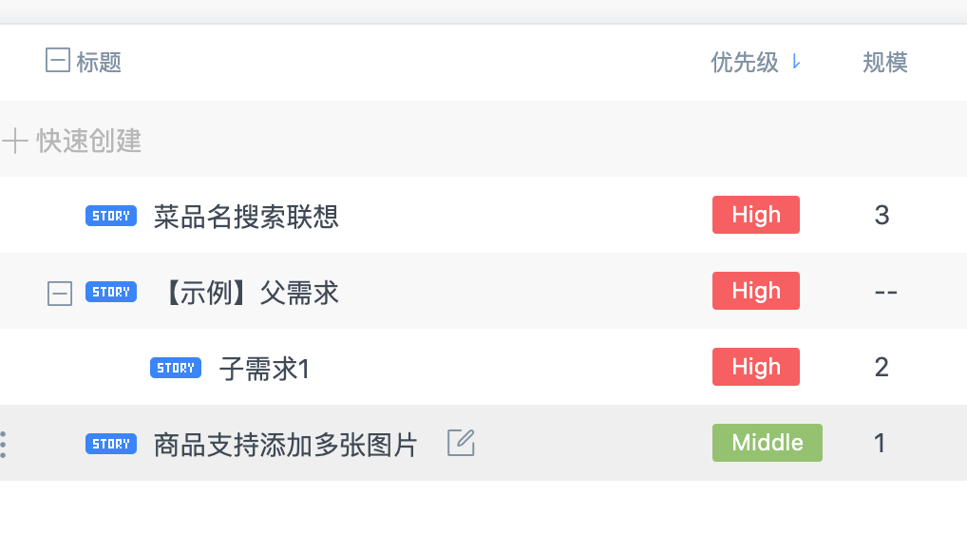
产品待办事项
Product Backlog
一个按照用户价值排序的需求列表
每个条目以“用户故事”形式体现

Slide 6
用户故事
User Story
作为商家，我想为新顾客提供半价购买优惠，以便提升拉新效果。
验收条件1:
Given: 顾客A没有购买过商家B的菜品C
并且 菜品C的原价为20元
When: 顾客A查看菜品C详情
Then: 菜品C售价显示10元
验收条件2:
…..
三要素描述：Who-What-Why
验收条件：Given…When…Then…
工作量估算：故事点

Slide 7
项目管理

Slide 8
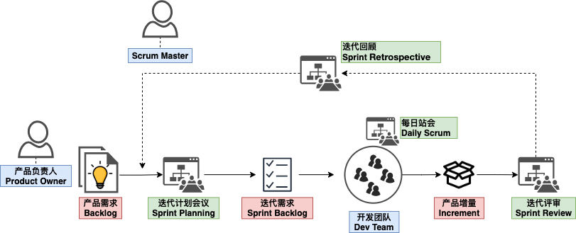
Scrum框架
3个角色
3个工件
5个事件

Slide 9
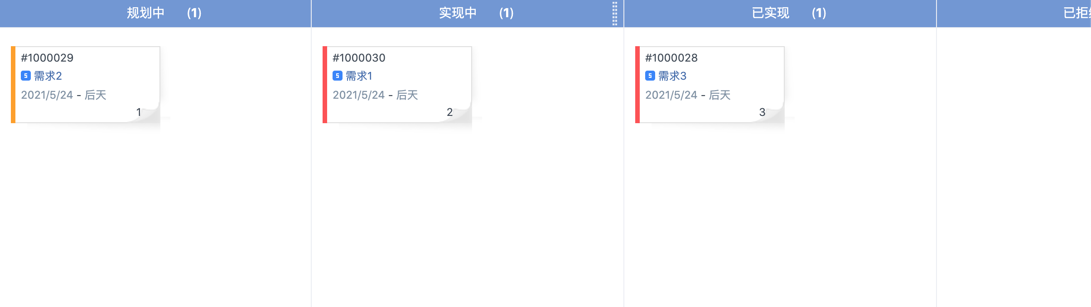
迭代跟踪 - 故事墙
Kanban

Slide 10
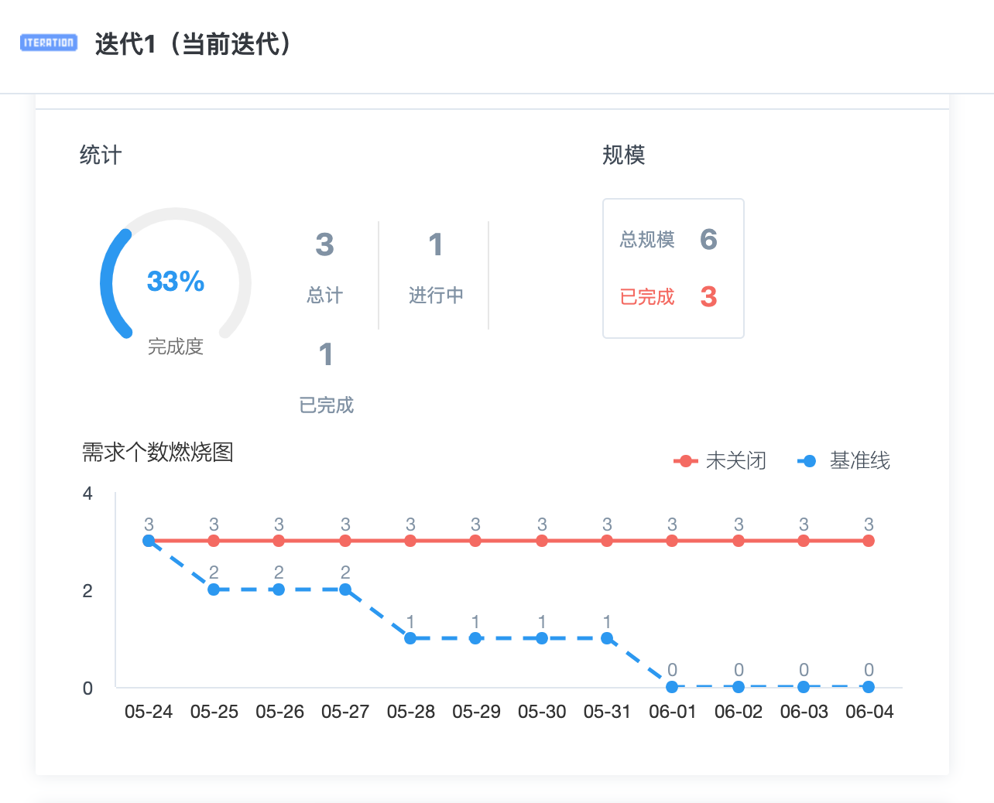
迭代跟踪 - 燃尽图
Burn Down Chart

Slide 11
配置管理

Slide 12
源码版本管理系统。如 Git、Svn
配置即代码
Level1：可版本管理
Level2：可执行代码

Slide 13
质量保障

Slide 14
自动化测试套件
持续集成

Slide 15
极限编程
测试驱动开发
重构
结对编程
简单设计
代码集体所有制
编码规范
持续集成
隐喻
可持续的步伐
全功能团队
客户测试
计划游戏
小版本发布

Slide 16
敏捷软件开发宣言
个体和互动 高于 流程和工具
工作的软件 高于 详尽的文档
客户合作 高于 合同谈判
响应变化 高于 遵循计划
尽管右项有其价值，我们更重视左项的价值。

